Slide 1
셰이더 프로그래밍
Lecture 4
이택희

Slide 2
개요
프래그먼트 쉐이더
Storage Qualifier
버텍스 쉐이더 입력 데이터 패킹
실습

Slide 3
프래그먼트 쉐이더

Slide 4
Shader 입출력
Vertex Shader
Fragment Shader
사용자가 정의한 VS 입력 값
사용자가 정의한 FS 입력 값
사용자가 정의한 VS출력 값
Primitive Assembly
Rasterization and Interpolation
사용자가 정의한 FS 출력 값
Display

Slide 5
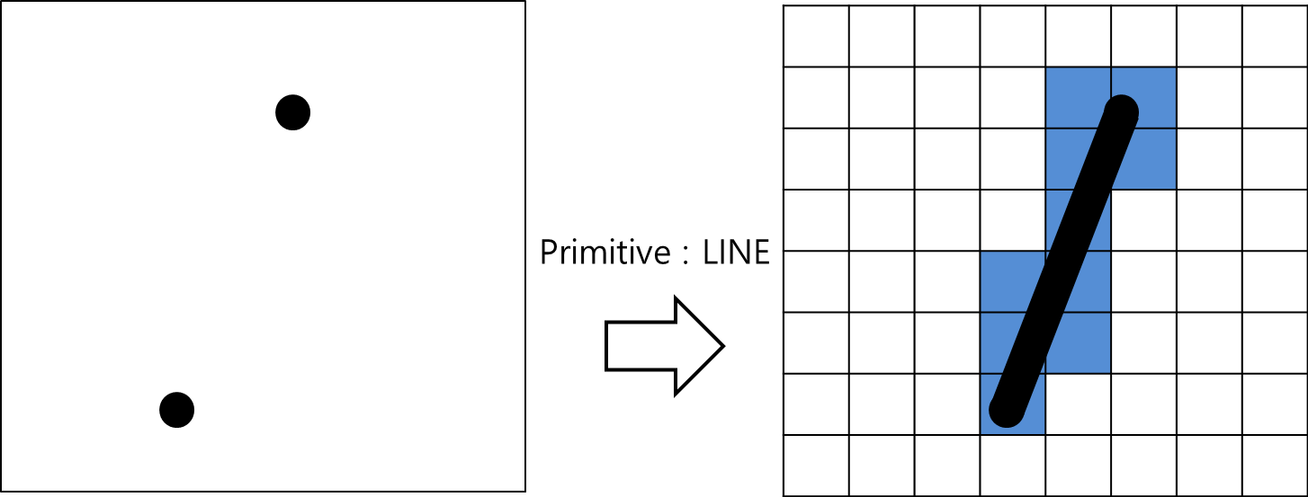
프래그먼트 쉐이더
버텍스 쉐이더의 출력과 프래그먼트 쉐이더의 입력의 종류는 서로 매치가 되어야 함
vertex → primitive → fragment 과정에서 따라서 보간이 일어남

Slide 6
프래그먼트 쉐이더
Primitive : LINE

Slide 7
프래그먼트 쉐이더
버텍스는 두 개이지만 보간된 프래그먼트는 10개
Primitive : LINE
총 10번의 프래그먼트 쉐이더가 동작함 !

Slide 8
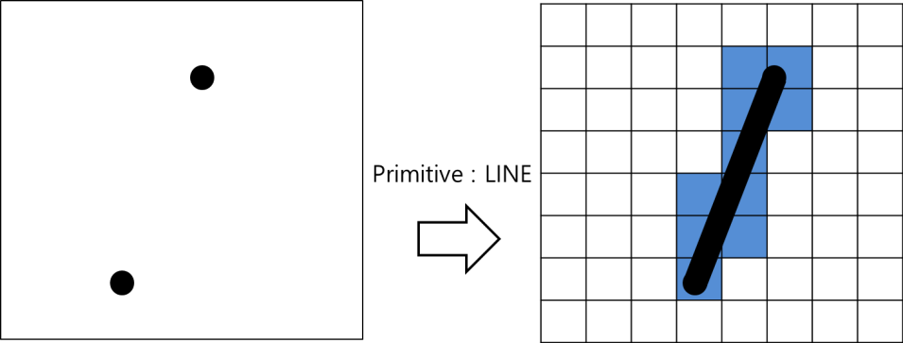
프래그먼트 쉐이더
Vertex Shader
Primitive Assembly
Rasterization and Interpolation
Fragment Shader
Frame Buffer
3
Fragment Shader
4
Fragment Shader
1
Vertex Shader
5
Fragment Shader
6
Fragment Shader
7
Fragment Shader
8
Fragment Shader
2
Vertex Shader
9
Fragment Shader
10
Fragment Shader
11
Fragment Shader
12
Fragment Shader

Slide 9
프래그먼트 쉐이더
Vertex Shader
Primitive Assembly
Rasterization and Interpolation
Fragment Shader
Frame Buffer
3
0.01
4
0.02
Fragment Shader
Fragment Shader
1
Vertex Shader
5
0.31
6
0.35
Fragment Shader
Fragment Shader
0.0
0.51
0.71
7
Fragment Shader
8
Fragment Shader
2
Vertex Shader
0.75
0.85
9
Fragment Shader
10
Fragment Shader
1.0
0.88
1.0
11
Fragment Shader
12
Fragment Shader
Notes:
보통으ㅢ 경우에는 버텍스 쉐이더보다 프래그먼트 쉐이더의 호출 횟수가 더 많다.
그러나 요즘의 경우에는 작은 작은 화면에 더 많은 버텍스를 그리는 경우도 많기때문에
요즘의 드라이버가 어디에 더 많은 할당을 할지 제어해준다.

Slide 10
Storage Qualifier

Slide 11
Storage Qualifier
Vertex Shader
Primitive Assembly
Rasterization and Interpolation
Fragment Shader
Frame Buffer
각 Stage 의 입출력을 지정해야 함

Slide 12
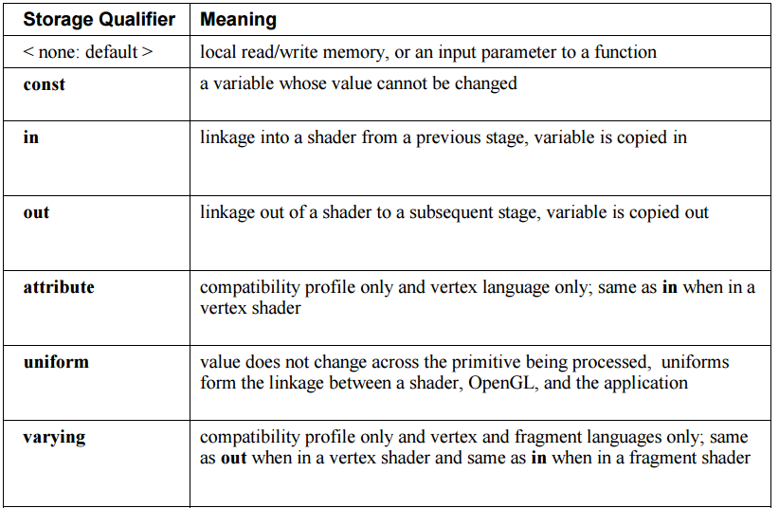
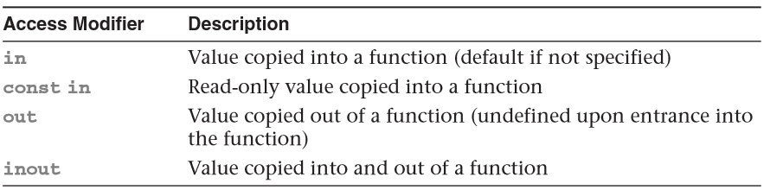
Storage Qualifier
Stage 자체의 입출력 값에 대해 쓰이는 Qualifier
주의
Stage 내부에서 쓰이는 Modifier

Slide 13
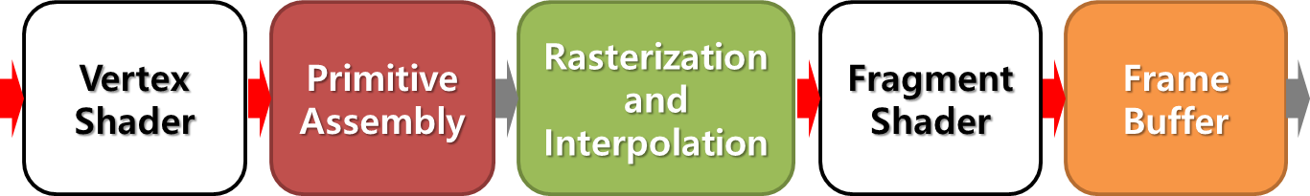
Storage Qualifier(in/out)
각 Stage 의 입출력을 지정
그래픽스 파이프라인 외부로의 입출력
그래픽스 파이프라인 Stage 간의 입출력

Slide 14
Storage Qualifier(in/out)
그래픽스 파이프라인 외부로부터의 입력
버텍스 쉐이더의 입력값
Vertex Shader
…
x, y, z 입력
r, g, b, a 입력
Vertex Shader
…
in vec3 Position;
in vec4 Color;

Slide 15
Storage Qualifier(in/out)
그래픽스 파이프라인 다음 Stage로 출력
버텍스 쉐이더의 출력값
Vertex Shader
in vec3 Position;
in vec4 Color;
r, g, b, a 출력
Vertex Shader
in vec3 Position;
in vec4 Color;
out vec4 outColor;

Slide 16
Storage Qualifier(in/out)
그래픽스 파이프라인 이전 Stage 로부터의 입력
버텍스 쉐이더의 출력값 == 프래그먼트 쉐이더의 입력값
Vertex Shader
Fragment Shader
out vec4 vColor;
…
r, g, b, a 입력
Vertex Shader
Fragment Shader
out vec4 vColor;
…
in vec4 vColor;

Slide 17
Storage Qualifier(in/out)
Fragment Shader
in vec4 vColor;
r, g, b, a 출력
Fragment Shader
in vec4 vColor;
out vec4 outColor;

Slide 18
Storage Qualifier(in/out)
in vec3 Position;
in vec4 Color;
in vec4 vColor;
out vec4 outColor;
out vec4 vColor;

Slide 19
Storage Qualifier(uniform)
Vertex Shader
Primitive Assembly
Rasterization and Interpolation
Fragment Shader
Frame Buffer
uniform float Time;
uniform mat4 MVPMatrix;
uniform float Time;
uniform float ColorLevel;
외부에서 지정한 값을 쓰고 싶을 경우 uniform 사용
uniform float Time; 과 같이 stage 간에 공유 가능함

Slide 20
Storage Qualifier(const)
Vertex Shader
Primitive Assembly
Rasterization and Interpolation
Fragment Shader
Frame Buffer
const float PI = 3.141592;
내부에서 지정하고 변하지 않을 경우 const 사용
각 쉐이더 별로 선언 해야 함

Slide 21
Storage Qualifier 사용
버텍스 쉐이더의 경우 입력값 Qualifier 를 Attribute 바꾸어도 무방
Vertex Shader
…
in vec3 Position;
in vec4 Color;
Vertex Shader
…
attribute vec3 Position;
attribute vec4 Color;

Slide 22
Storage Qualifier 사용
버텍스 쉐이더의 out 과 프래그먼트 쉐이더의 in 의 경우 varying 으로 바꾸어도 무방
Vertex Shader
Fragment Shader
out vec4 vColor;
…
in vec4 vColor;
Vertex Shader
Fragment Shader
varying vec4 vColor;
…
varying vec4 vColor;

Slide 23
실습
파티클 별 렌덤 컬러 부여
파티클이 서서히 사라지도록

Slide 24
버텍스 쉐이더 입력 데이터 패킹

Slide 25
버텍스 쉐이더 입력 데이터 패킹
Vertex Shader
…
in vec3 Position;
in vec4 Color;
int positionAttribID glGetAttribLocation(gShaderProgram, "Position");
int colorAttribID glGetAttribLocation(gShaderProgram, “Color");
glEnableVertexAttribArray(positionAttribID);
glEnableVertexAttribArray(colorAttribID);
glBindBuffer(GL_ARRAY_BUFFER, VBO); //?
glVertexAttribPointer(positionAttribID, ?, GL_FLOAT, GL_FALSE, ?, 0);
glVertexAttribPointer(positionAttribID, ?, GL_FLOAT, GL_FALSE, ?, 0);

Slide 26



버텍스 쉐이더 입력 데이터 패킹
Vertex Shader
…
in vec3 Position;
in vec4 Color;
$$v_{0}$$
Position (0.0, 1.0, 0.0)
Color (1.0, 1.0, 1.0, 1.0)
$$v_{1}$$
$$v_{2}$$
Position (-1.0, -1.0, 0.0)
Color (1.0, 0.0, 0.0, 1.0)
Position (1.0, -1.0, 0.0)
Color (0.0, 0.0, 1.0, 1.0)

Slide 27



버텍스 쉐이더 입력 데이터 패킹
Position (0.0, 1.0, 0.0)
Color (1.0, 1.0, 1.0, 1.0)
Position (-1.0, -1.0, 0.0)
Color (1.0, 0.0, 0.0, 1.0)
Position (1.0, -1.0, 0.0)
Color (0.0, 0.0, 1.0, 1.0)
$$v_{0}$$
$$v_{1}$$
$$v_{2}$$
각각 Array 생성
float Position[9] = {0.0, 1.0, 0.0, -1.0, -1.0, 0.0, 1.0, -1.0, 0.0};
float Color[12] = {1.0, 1.0, 1.0, 1.0, 1.0, 0.0, 0.0, 1.0, 0.0, 0.0, 1.0, 1.0};
합친 Array 생성
float PositionColor[21] = {0.0, 1.0, 0.0, 1.0, 1.0, 1.0, 1.0, -1.0, -1.0, 0.0, 1.0, 0.0, 0.0, 1.0, 1.0, -1.0, 0.0, 0.0, 0.0, 1.0, 1.0};
합친 Array 생성
float PositionColor[21] = {0.0, 1.0, 0.0, -1.0, -1.0, 0.0, 1.0, -1.0, 0.0, 1.0, 1.0, 1.0, 1.0, 1.0, 0.0, 0.0, 1.0, 0.0, 0.0, 1.0, 1.0};

Slide 28
버텍스 쉐이더 입력 데이터 패킹
각각 Array 생성
float Position[9] = {0.0, 1.0, 0.0, -1.0, -1.0, 0.0, 1.0, -1.0, 0.0};
float Color[12] = {1.0, 1.0, 1.0, 1.0, 1.0, 0.0, 0.0, 1.0, 0.0, 0.0, 1.0, 1.0};

Slide 29
버텍스 쉐이더 입력 데이터 패킹
Vertex Shader
…
//OpenGL 데이터 생성
GLuint VBO;
glGenBuffers(1, &VBO);
glBindBuffer(GL_ARRAY_BUFFER, VBO);
glBufferData(GL_ARRAY_BUFFER, sizeof(Position), Position, GL_STATIC_DRAW);
GLuint VBO1;
glGenBuffers(1, &VBO1);
glBindBuffer(GL_ARRAY_BUFFER, VBO1);
glBufferData(GL_ARRAY_BUFFER, sizeof(Color), Color, GL_STATIC_DRAW);
//사용시
int positionAttribID glGetAttribLocation(gShaderProgram, "Position");
int colorAttribID glGetAttribLocation(gShaderProgram, “Color");
glEnableVertexAttribArray(positionAttribID);
glBindBuffer(GL_ARRAY_BUFFER, VBO);
glVertexAttribPointer(positionAttribID, 3, GL_FLOAT, GL_FALSE, 0, 0);
glEnableVertexAttribArray(colorAttribID);
glBindBuffer(GL_ARRAY_BUFFER, VBO1);
glVertexAttribPointer(colorAttribID, 4, GL_FLOAT, GL_FALSE, 0, 0);
glDrawArrays(GL_TRIANGLES, 0, 3);
in vec3 Position;
in vec4 Color;

Slide 30
버텍스 쉐이더 입력 데이터 패킹
2. 합친 Array 생성
float PositionColor[21] = {0.0, 1.0, 0.0, 1.0, 1.0, 1.0, 1.0, -1.0, -1.0, 0.0, 1.0, 0.0, 0.0, 1.0, 1.0, -1.0, 0.0, 0.0, 0.0, 1.0, 1.0};

Slide 31
버텍스 쉐이더 입력 데이터 패킹
Vertex Shader
…
in vec3 Position;
in vec4 Color;
//OpenGL 데이터 생성
GLuint VBO;
glGenBuffers(1, &VBO);
glBindBuffer(GL_ARRAY_BUFFER, VBO);
glBufferData(GL_ARRAY_BUFFER, sizeof(PositionColor), PositionColor, GL_STATIC_DRAW);
//사용시
int positionAttribID glGetAttribLocation(gShaderProgram, "Position");
int colorAttribID glGetAttribLocation(gShaderProgram, “Color");
glEnableVertexAttribArray(positionAttribID);
glEnableVertexAttribArray(colorAttribID);
glBindBuffer(GL_ARRAY_BUFFER, VBO);
glVertexAttribPointer(positionAttribID, 3, GL_FLOAT, GL_FALSE, 7*sizeof(float), 0);
glVertexAttribPointer(colorAttribID, 4, GL_FLOAT, GL_FALSE, 7*sizeof(float), (GLvoid*)(3*sizeof(float)));
glDrawArrays(GL_TRIANGLES, 0, 3);

Slide 32
버텍스 쉐이더 입력 데이터 패킹
2. 합친 Array 생성
float PositionColor[21] = {0.0, 1.0, 0.0, -1.0, -1.0, 0.0, 1.0, -1.0, 0.0, 1.0, 1.0, 1.0, 1.0, 1.0, 0.0, 0.0, 1.0, 0.0, 0.0, 1.0, 1.0};

Slide 33
버텍스 쉐이더 입력 데이터 패킹
Vertex Shader
…
in vec3 Position;
in vec4 Color;
//OpenGL 데이터 생성
GLuint VBO;
glGenBuffers(1, &VBO);
glBindBuffer(GL_ARRAY_BUFFER, VBO);
glBufferData(GL_ARRAY_BUFFER, sizeof(PositionColor), PositionColor, GL_STATIC_DRAW);
//사용시
int positionAttribID glGetAttribLocation(gShaderProgram, "Position");
int colorAttribID glGetAttribLocation(gShaderProgram, “Color");
glEnableVertexAttribArray(positionAttribID);
glEnableVertexAttribArray(colorAttribID);
glBindBuffer(GL_ARRAY_BUFFER, VBO);
glVertexAttribPointer(positionAttribID, 3, GL_FLOAT, GL_FALSE, 0, 0);
glVertexAttribPointer(colorAttribID, 4, GL_FLOAT, GL_FALSE, 0, (GLvoid*)(9*sizeof(float)));
glDrawArrays(GL_TRIANGLES, 0, 3);

Slide 34
실습

